Slide 1
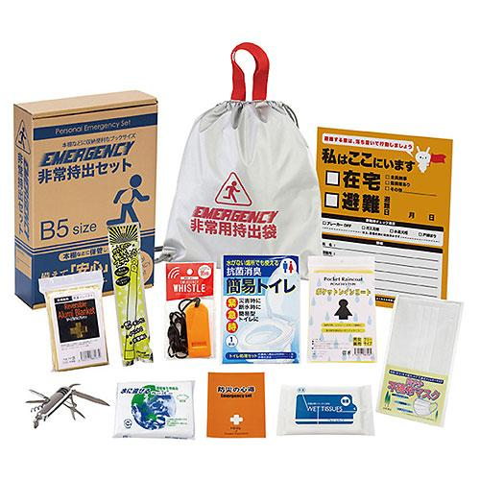
【提案書】
非常持出12点セット
12点入りの帰宅支援を意識した非常持出セットです。コンパクトなB5サイズのボックス入りのため、本棚や引き出しなどに常備しておくこともできるため、邪魔になりにくく便利です。
特徴
納期
納期スペース
仕様
サイズ : 非常用持出袋：300×340mm
包装 : 化粧箱入
注意事項 : ※セット商品の色・柄は写真と異なる場合があります
備考 : 非常持出袋・防災の心得・ホイッスル・レインコート・抗菌消臭トイレ・発光スティック・アルミブランケット・除菌アルコールウェットティッシュ・マスク・8徳ナイフ・緊急避難カード・水に流せるペーパー
お見積
お見積りスペース

